Slide 1
ИСТОЧНО ПИТАЊЕ
ВЕЛИКЕ СИЛЕ

Slide 2
ИСТОЧНО ПИТАЊЕ
ОТВОРЕНО КРАЈЕМ 17. ВЕКА
ОСМАНЛИЈСКО ЦАРСТВО ПОЧИЊЕ ДА ГУБИ У РАТОВИМА
ПОСТАВЉА СЕ ПИТАЊЕ ПОДЕЛЕ ТЕРИТОРИЈА ЕВРОПСКОГ ДЕЛА ОСМАНСКОГ ЦАРСТВА
КОМЕ ЋЕ ПРИПАСТИ – ВЕЛИКИМ СИЛАМА ИЛИ
- БАЛКАНСКИМ НАРОДИМА

Slide 3
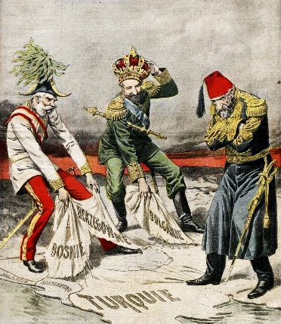

Slide 4
ВЕЛИКЕ СИЛЕ
ТО СУ ДРЖАВЕ КОЈЕ СУ ВОЈНО И ЕКОНОМСКИ РАЗВИЈЕНЕ
ИМАЈУ БРОЈНО СТАНОВНИШТВО И ВЕЛИКУ ТЕРИТОРИЈУ
НА ТАЈ НАЧИН МОГУ ДА УТИЧУ НА СВЕТСКУ ПОЛИТИКУ
РУСИЈА, ВЕЛИКА БРИТАНИЈА, ФРАНЦУСКА, ХАБЗБУРШКА МОНАРХИЈА
ПОСЛЕ УЈЕДИЊЕЊА И НЕМАЧКА

Slide 5
ОСМАНСКО ЦАРСТВО
ПОКУШАЈ РЕФОРМИ - ТАНЗИМАТ
УКИДАЊЕ ФЕУДАЛИЗМА
УКИДАЊЕ ПОВЛАСТИЦА ПОВЛАШЋЕНИМ СЛОЈЕВИМА
ДАВАЊЕ ПРАВА ДРУГИМ НАРОДИМА У ЦАРСТВУ
БОЛЕСНИК НА БОСФОРУ

Slide 6
ИНТЕРЕСИ ВЕЛИКИХ СИЛА
ХАБЗБУРШКА МОНАРХИЈА ,ПОСЛЕ УЈЕДИЊЕЊА НЕМАЧКЕ 1871. КАО ЈЕДИНИ ПРАВАЦ ШИРЕЊА ВИДИ БАЛКАН,ТЕРИТОРИЈЕ ОСМАНСКОГ ЦАРСТВА
РУСИЈА ЖЕЛИ СЛОБОДАН ПРОЛАЗ ИЗ ЦРНОГ У СРЕДОЗЕМНО МОРЕ
ФРАНЦУСКА И ВЕЛИКА БРИТАНИЈА СУ ПРОТИВ ШИРЕЊА РУСИЈЕ,А САМИМ ТИМ , ПОДРЖАВАЈУ ОПСТАНАК ОСМАНСКОГ ЦАРСТВА

Slide 7
КРИМСКИ РАТ (1853 – 1856)
ЕВРОПСКИ РАТ
ПОЧЕО ЗАХТЕВОМ РУСИЈЕ ДА ДОБИЈЕ ВЕЋИ УТИЦАЈ И ПРАВО ЗАШТИТЕ ХРИШЋАНА У ОСМАНСКОМ ЦАРСТВУ
РУСИЈА ОКУПИРАЛА ВЛАШКУ И МОЛДАВИЈУ
НА СТРАНИ ОСМАНЛИЈА СУ ФРАНЦУСКА, ВЕЛИКА БРИТАНИЈА И ПИЈЕМОНТ
РАТ СЕ, УГЛАВНОМ, ВОДИО НА КРИМУ
ОПСАДА РУСКЕ ТВРЂАВЕ СЕВАСТОПОЉ ТРАЈАЛА ГОДИНУ ДАНА

Slide 8
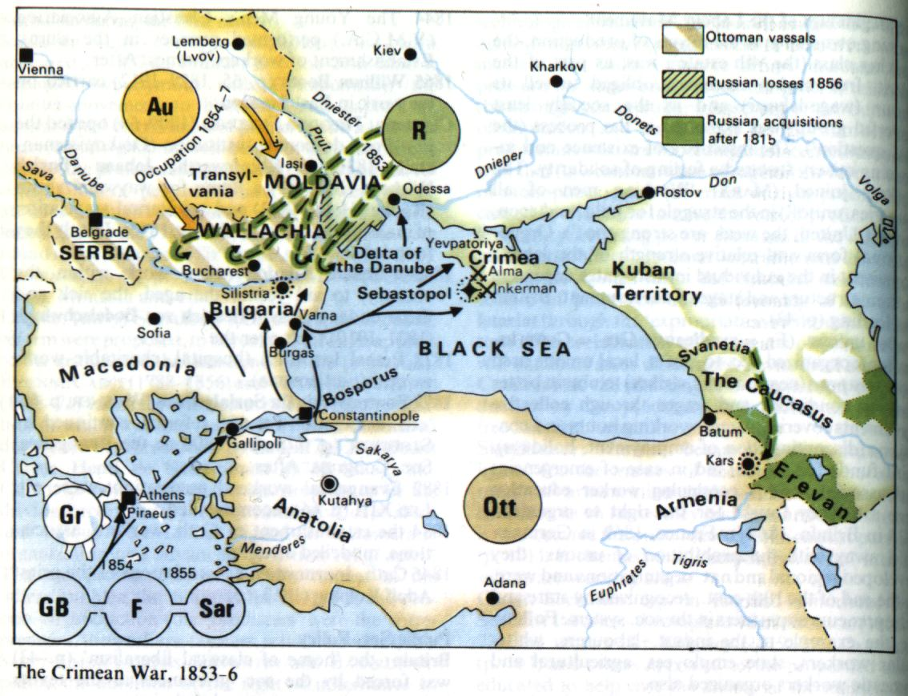

Slide 9
ПАРИСКИ МИР 1856.
РУСИЈА ИЗГУБИЛА СЕВАСТОПОЉ И НЕКЕ ТЕРИТОРИЈЕ, КАО И ПРАВО ЗАШТИТЕ ХРИШЋАНА НА БАЛКАНУ
ДУНАВ ЈЕ ПОСТАО СЛОБОДНА РЕКА ЗА ПЛОВИДБУ ПОД КОНТРОЛОМ МЕЂУНАРОДНЕ КОМИСИЈЕ – ДУНАВСКА КОМИСИЈА
ВЛАШКА, МОЛДАВИЈА И СРБИЈА – ПОДУНАВСКЕ КНЕЖЕВИНЕ, ДОБИЛЕ СУ ВЕЋУ САМОСТАЛНОСТ КОЈУ СУ ГАРАНТОВАЛЕ ВЕЛИКЕ СИЛЕ

Slide 10
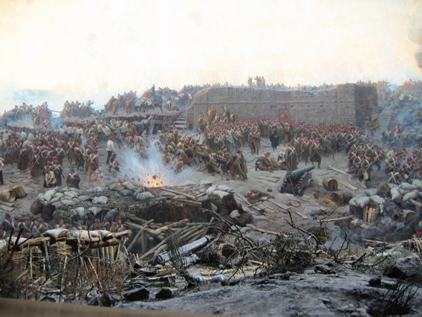

Slide 11
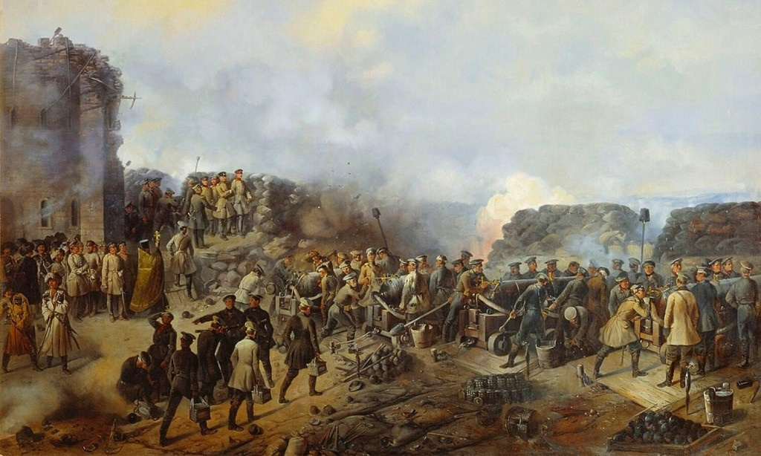

Slide 12
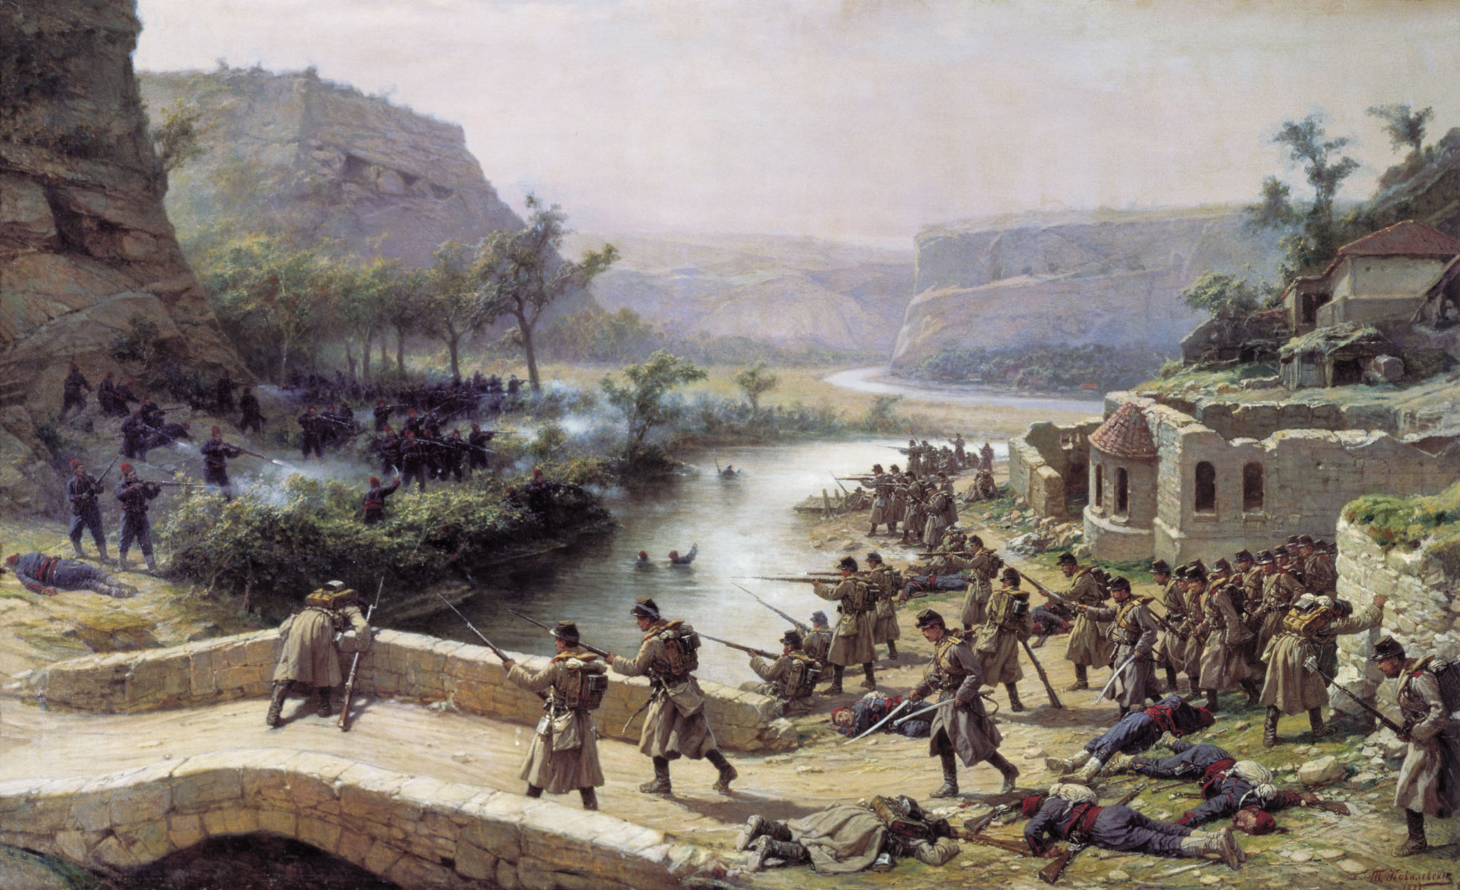

Slide 13
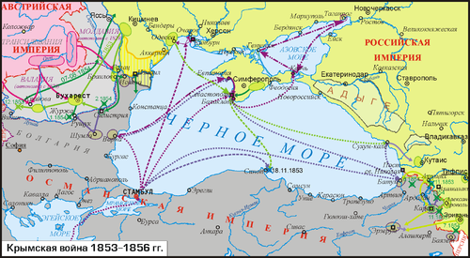

Slide 14
ЈЕДРЕНСКИ МИР 1830.
ИЗБИО ЈЕ УСТАНАК ПРОТИВ ОСМАНЛИЈА 1821.
РУСИ СУ ПРЕШЛИ ДУНАВ 1829. И ПОБЕДИЛИ ОСМАНСКУ ВОЈСКУ
ФОРМИРАНА ЈЕ НЕЗАВИСНА КРАЉЕВИНА ГРЧКА

Slide 15
САНСТЕФАНСКИ МИРОВНИ УГОВОР
1875. ИЗБИО УСТАНАК У ХЕРЦЕГОВИНИ, ПОТОМ У БОСНИ
1876. ПРВИ ОСМАНСКО – СРПСКИ РАТ СМО ИЗГУБИЛИ
1877. У РАТ ПРОТИВ ОСМАНЛИЈА УЛАЗИ РУСИЈА
ОПСЕДА ПЛЕВНУ И ПРОДИРЕ ДО ЦАРИГРАДА
СКЛОПЉЕН ЈЕ САНСТЕФАНСКИ МИР
ФОРМИРАНА ЈЕ ВЕЛИКА БУГАРСКА ПОД КОНТРОЛОМ РУСИЈЕ

Slide 16
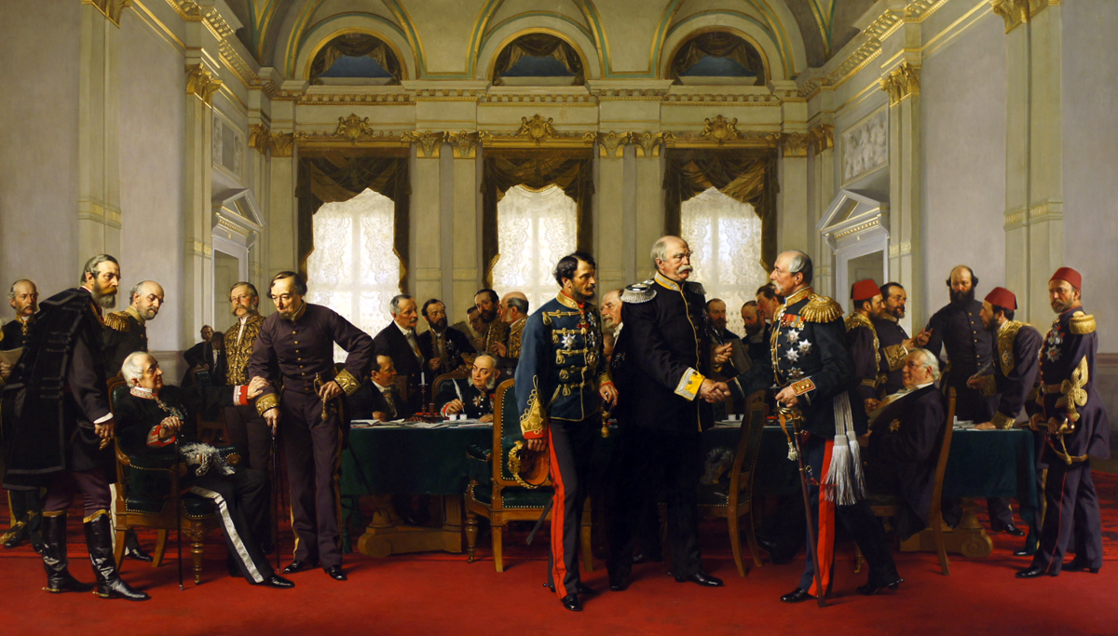

Slide 17
БЕРЛИНСКИ КОНГРЕС
САНСТЕФАНСКИ МИРОВНИ УГОВОР НИЈЕ БИО ПО ВОЉИ ВИЛИКИХ СИЛА И ДОШЛО ЈЕ ДО ЊЕГОВЕ ИЗМЕНЕ - РЕВИЗИЈЕ
СРБИЈА , ЦРНА ГОРА И РУМУНИЈА ДОБИЛЕ СУ НЕЗАВИСНОСТ И ТЕРИТОРИЈАЛНА ПРОШИРЕЊА
БУГАРСКА ЈЕ ПОДЕЉЕНА НА САМОСТАЛНУ КНЕЖЕВИНУ БУГАРСКУ И ИСТОЧНУ РУМЕЛИЈУ, ДЕО ОСМАНСКОГ ЦАРСТВА
АУСТРО – УГАРСКА ЈЕ ДОБИЛА ПРАВО ДА ОКУПИРА БОСНУ И ХЕРЦЕГОВИНУ

Slide 18
